Slide 1
ММа
Краевой конкурс «Мастерская переделкина»
рамках
ресурсосберегающей
экологической программы
«Зелёный кошелёк»
МБОУ Устюжская СОШ Красноярский край Емельяновский район
Нестерова Екатерина, Кондаурова Виктория.

Slide 3
Платье мамы пролежало в шкафу несколько лет.
Мы решили изготовить юбку. Подарив вторую жизнь б/у изделию.
Нам понравился процесс «рождения» совершенно нового изделия.

Slide 7
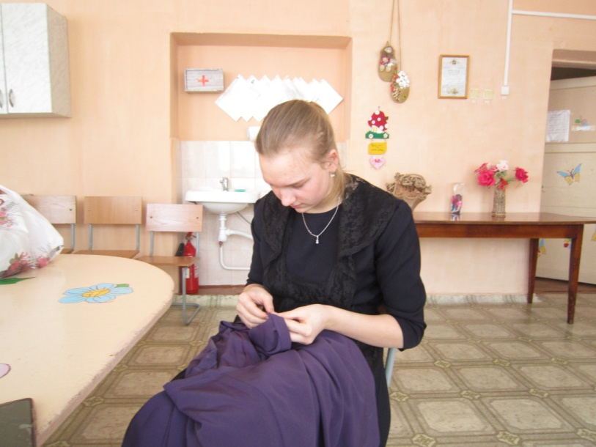

Slide 11
Теперь у нас новая юбка, за которую не нужно платить деньги. Спасибо, Мастерская переделкина.

